Slide 1
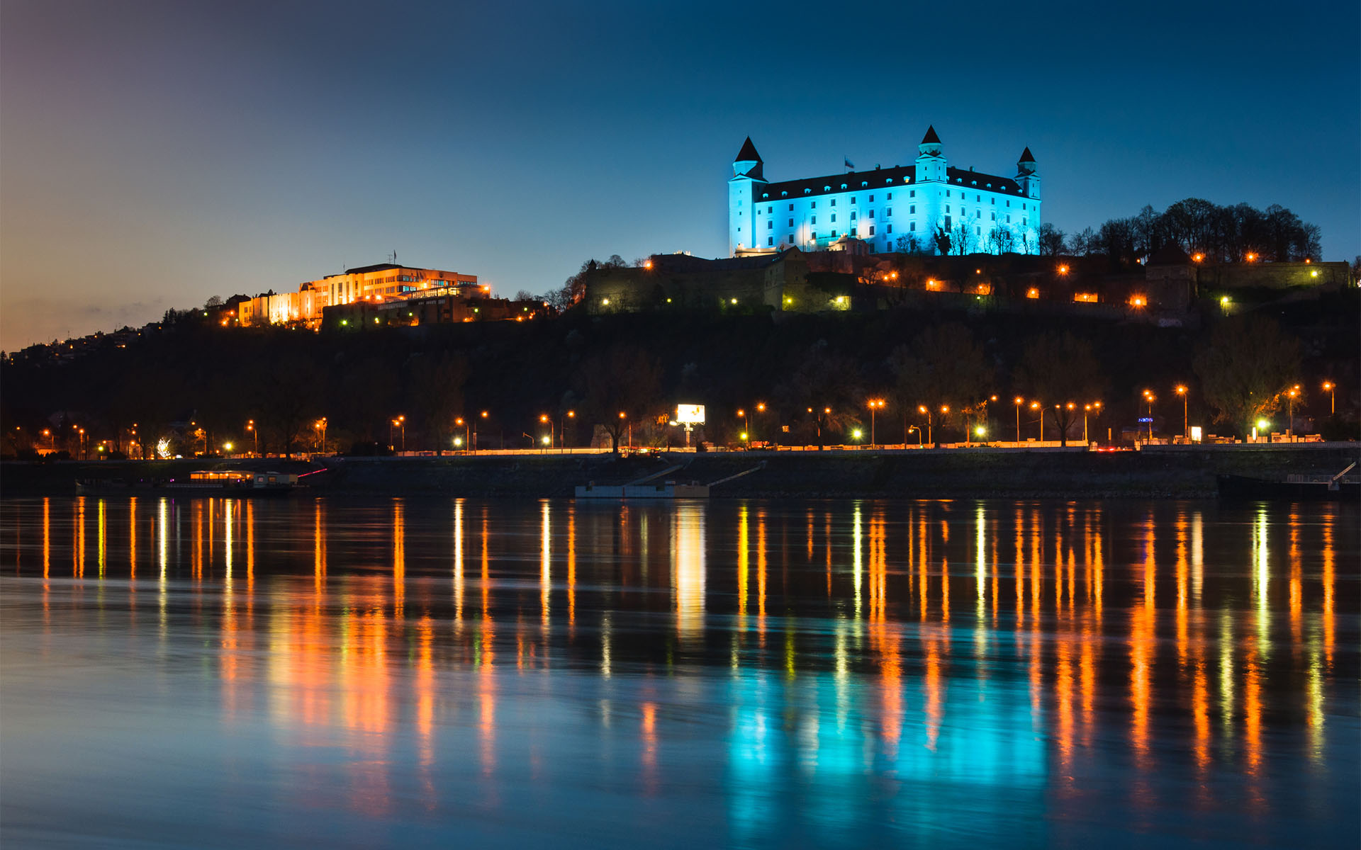
Bratislava
Autorka : Alexandra Tomášková
Kontakt : sasenka543@gmail.com

Slide 2
je hlavné mesto
najľudnatejšie a rozlohou najväčšie mesto Slovenska
Má rozlohu 367,661 km²
žije tu cca 420 000 obyvateľov
Predpokladá sa, že denne do mesta dochádza 150 000 až 200 000 ľudí, teda v bežný pracovný deň sa tu nachádza okolo 650 000 ľudí.

Slide 3
Sídli tu :
prezident ,parlament, vláda, ministerstvá, veľvyslanectvá a rôzne úrady
V Bratislave má svoje sídlo niekoľko univerzít, vysokých škôl, divadiel, múzeí a iných kultúrnych ustanovizní akou je napríklad svetoznáma Slovenská filharmónia, Slovenská národná galéria, Slovenské národné múzeum a Slovenské národné divadlo.

Slide 4
Bratislava je sídlom viacerých medzinárodných inštitúcií
od roku 1997 tu sídli Rozvojový fond OSN pre Európu a Spoločenstvo nezávislých štátov
Od roku 2000 je mesto sídlom Medzinárodného vyšehradského fondu
Na Námestí slobody sídli Európska rada Svetovej poštovej únie
Pred druhou svetovou vojnou sa v Bratislave hovorilo troma jazykmi: nemeckým, maďarským a slovenským.

Slide 5
Bratislava je mesto bohaté na pamiatky v Starom Meste.
Mestská pamiatková rezervácia je jedna z najväčších na Slovensku.
Dominantou je štvorvežový Bratislavský hrad, vedľa ktorého sa nachádza budova Národnej rady Slovenskej republiky a neďaleko Dóm svätého Martina.
Najvýraznejšou modernou stavbou je Most SNP - na Dunaji, najväčší zavesený most na svete s jedným pilierom a jednou závesnou rovinou
V roku 2001 bol vyhlásený za stavbu storočia na Slovensku v kategórii mostné stavby.

Slide 6
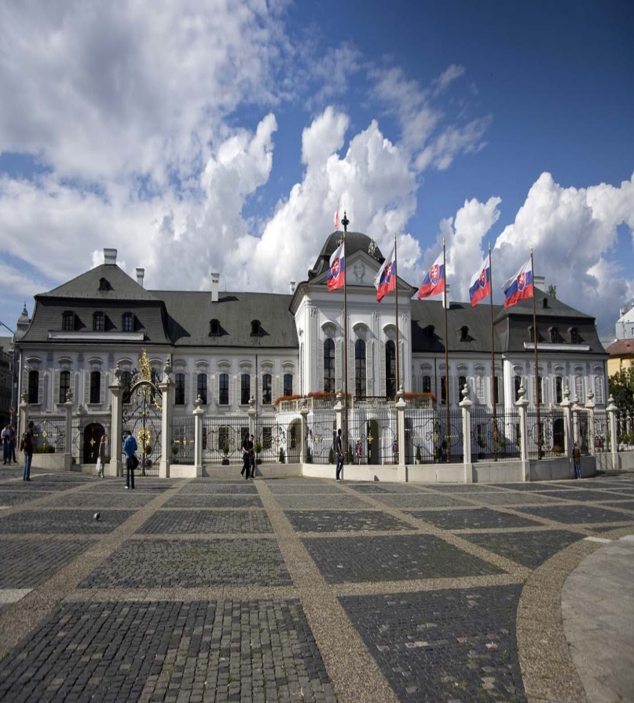
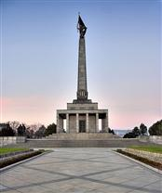
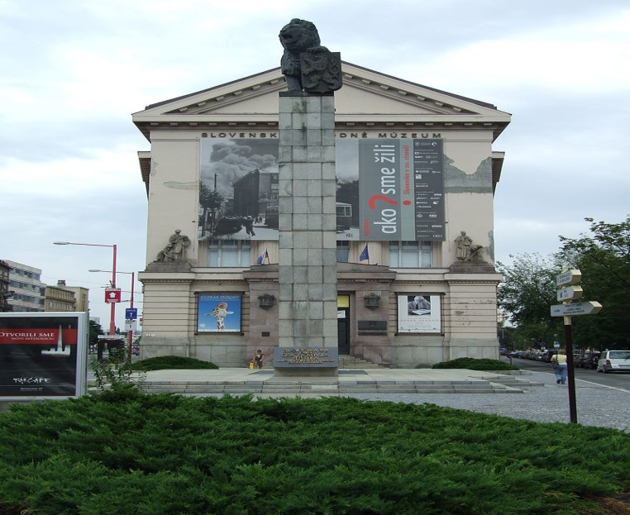
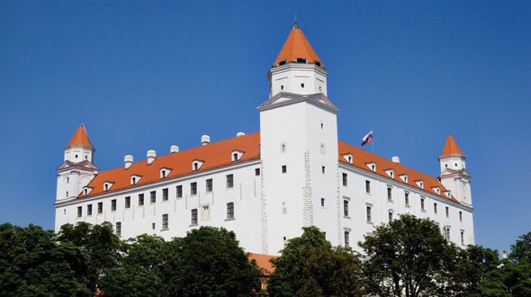
Pamiatky
Slovenské národné múzeum
Sídlo prezidenta
Bratislavský hrad
Slavín

Slide 7
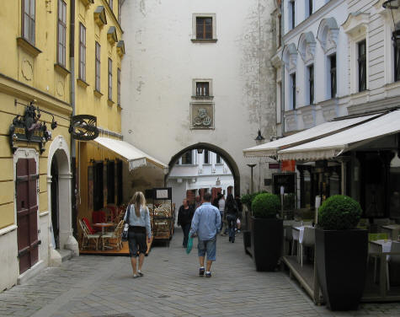
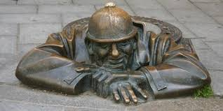
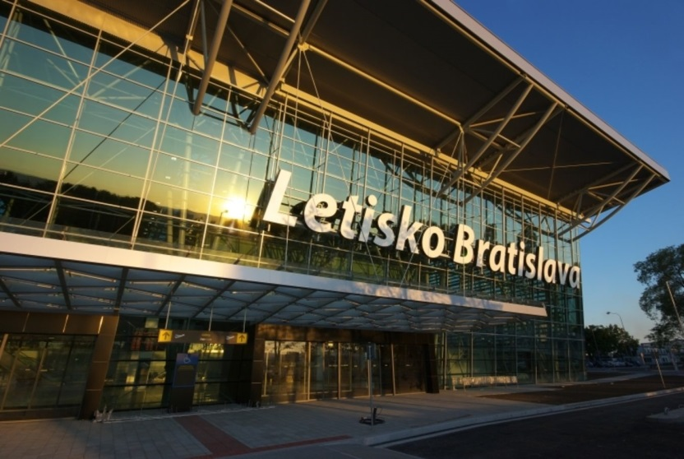
Rieky : Dunaj, Morava, Malý Dunaj
Nadmorská výška : 152 m.n.m
Najvyšší bod : Devínska Kobyla

Slide 8
Ďakujem za pozornosť
Autorka : Alexandra Tomášková
Kontakt : sasenka543@gmail.com

